Slide 2
Ôn bài cũ:

Slide 3
Bài 13: An toàn trên đường (Tiết 2)

Slide 4
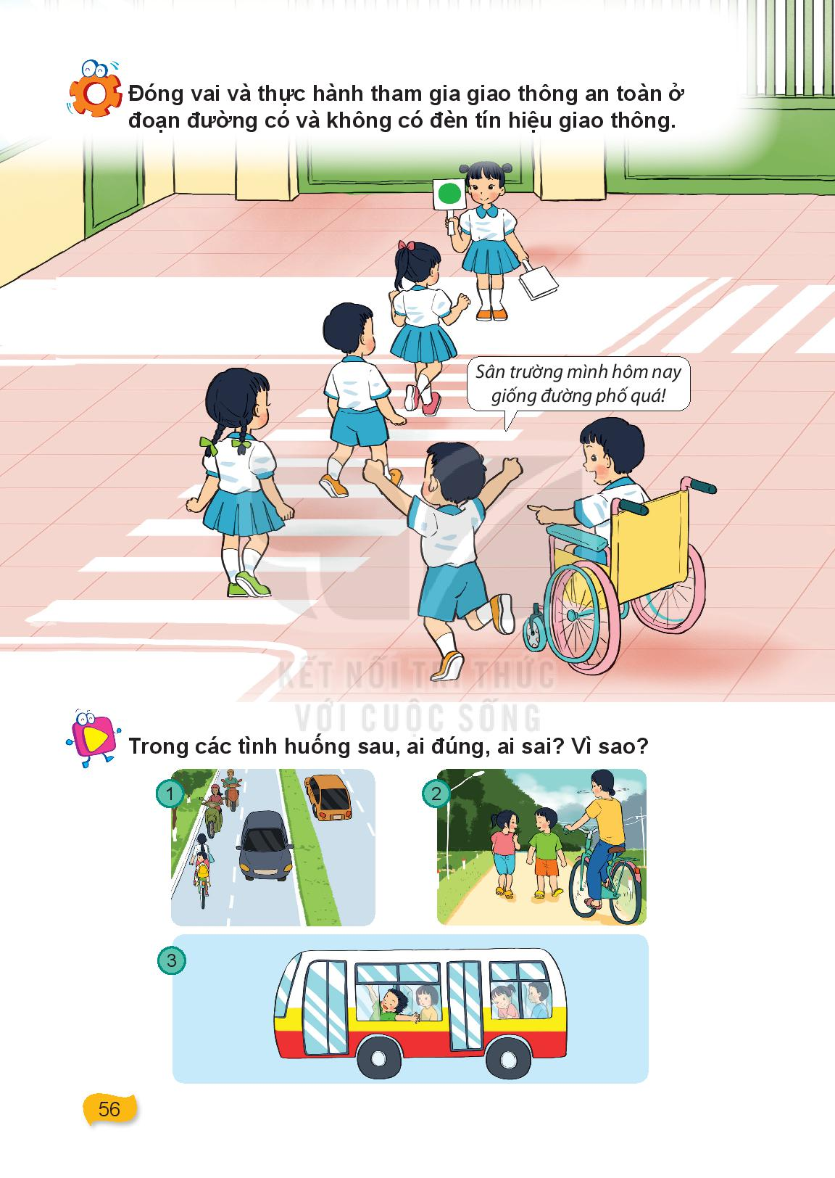
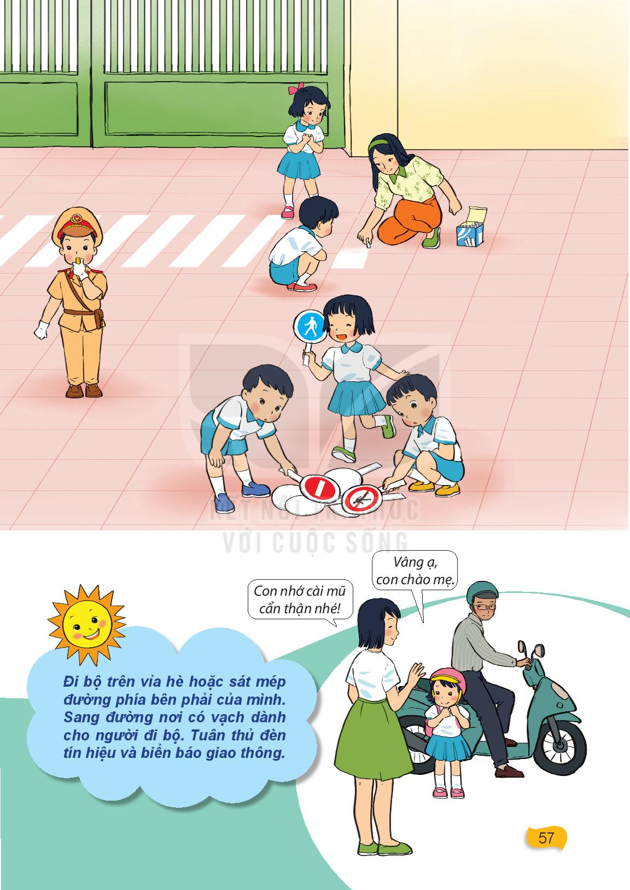
Đóng vai và thực hành tham gia giao thông an toàn ở đoạn đường có và không có đèn tín hiệu giao thông.

Slide 5
Thư giãn

Slide 6
Trong các tình huống sau ai đúng, ai sai? Vì sao?

Slide 7
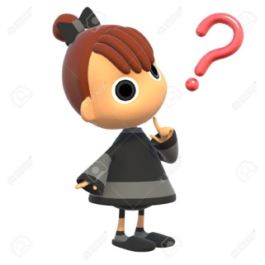
Thảo luận nhóm bốn và trả lời các câu hỏi sau:
+ Em hãy chỉ ra người đi sai trong hình? Vì sao?
+ Em hãy đưa ra cách xử lí tình huống đó?

Slide 12
Xin chào và hẹn gặp lại!

